Slide 1
Моя малая родина - Теги
МБОУ Тегинская СОШ
Хандыбина Олеся Вячеславовна
Учитель родного языка и литературы

Slide 2
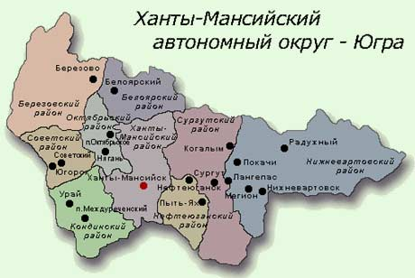
Местонахождения села Теги
Березовский район Ханты-Мансийский автономный округ
Берег Малой Оби

Slide 3
Местонахождение села Теги
Древние Теги
Средние Теги
Теги

Slide 4
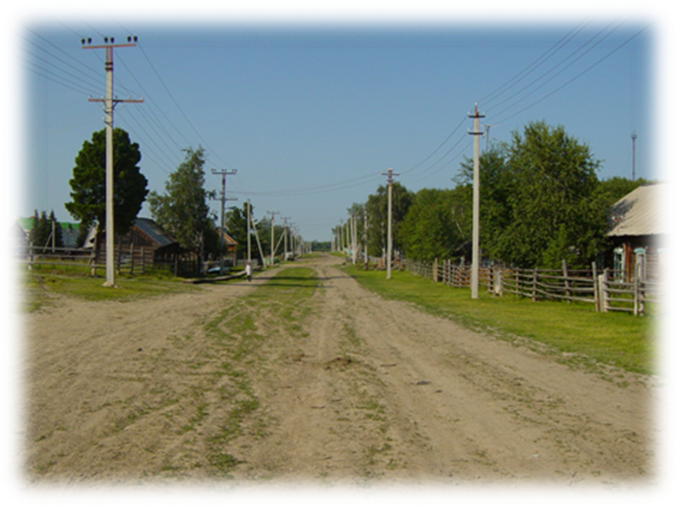
История села
До 1940-ого года деревня находилась на берегу Страготегинской протоке – Древние Теги;
До 1950-ых годов Теги располагались на левом берегу Малой Оби – Средние Теги;
После 1950-ых годов село переехало на правый берег реки - Теги

Slide 5
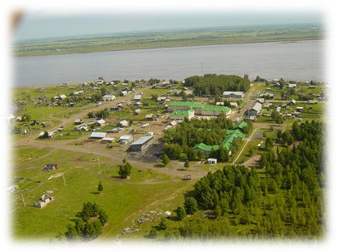
О селе в научных книгах
Тегинские (Тен-горт), юрты – в Списке 1926 г. указано: 32 хозяйства, жителей 189 ханты. Располагались на р. Малая Обь и притоке Тегинская.

Slide 6
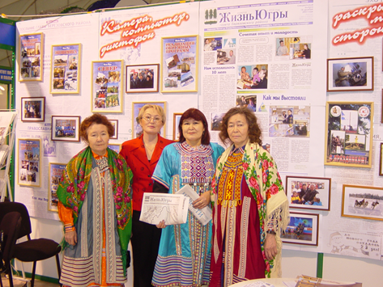
Население села
Тэк ёх (тегинский народ) – тегинские ханты;
Носители тегинского говора хантыйского языка.
Всего проживает около 500 чел. жителей разной национальности.

Slide 7
Дух-покровитель села
Богатырь Тэк ики
Мог перевоплощаться в собаку, рыжую лису
Раньше, через каждые семь лет, в его честь
проводили игрища.

Slide 8
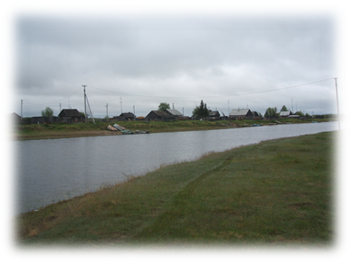
Деревни, относящиеся к селу Теги
д. Пугоры на берегу Вогулка
д. Устрём на берегу Малая Обь

Slide 9
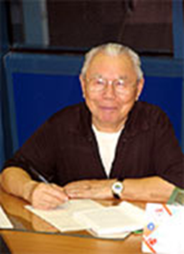
Учёные из села Теги
Харамзин Терентий Герасимович
Родился 30 апреля 1938 года
Кандидат экономических наук, доктор социологических наук

Slide 10
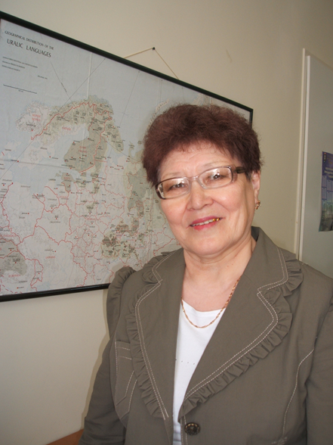
Учёные из села Теги
Лапина (Неттина) Маина Афанасьевна
Родилась 30 апреля 1951 году
Кандидата исторических наук

Slide 11
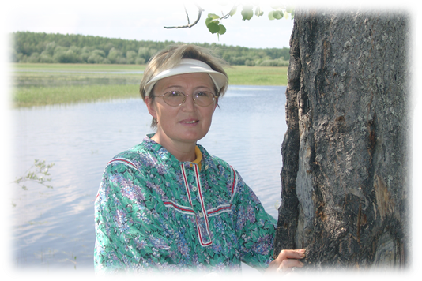
Учёные из села Теги
Рябчикова Зоя Степановна
Родилась 25 июля 1961 года
Кандидат филологических наук

Slide 12
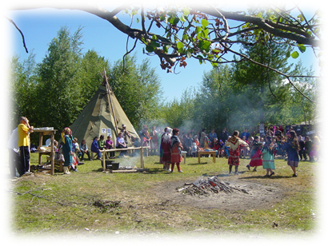
Детская языковая деревня «Тэк курт»
Руководитель
Рябчикова З.С.

Slide 13
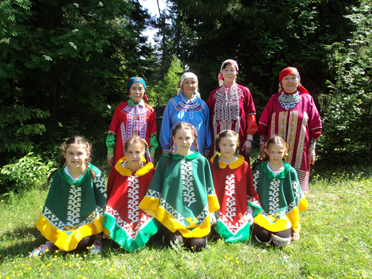
Творчество в селе
Фольклорный коллектив «Ас нэ»;
Руководитель: Новьюхова Анастасия Алексеевна.

Slide 14
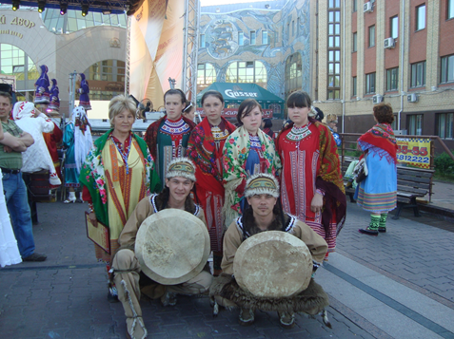
Творчество в селе
Детский фольклорный коллектив «Ас ай ёх»;
Руководитель: Новьюхова Анастасия Алексеевна

Slide 15
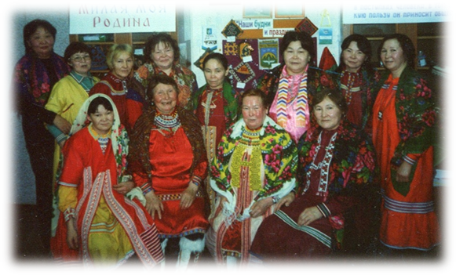
Творчество в селе
Кружок «Сорнен ёшие» («Золотые руки») по ДПИ;
Руководитель: Новьюхова Анастасия Алексеевна

Slide 16
Спасибо за внимание!

